Slide 1
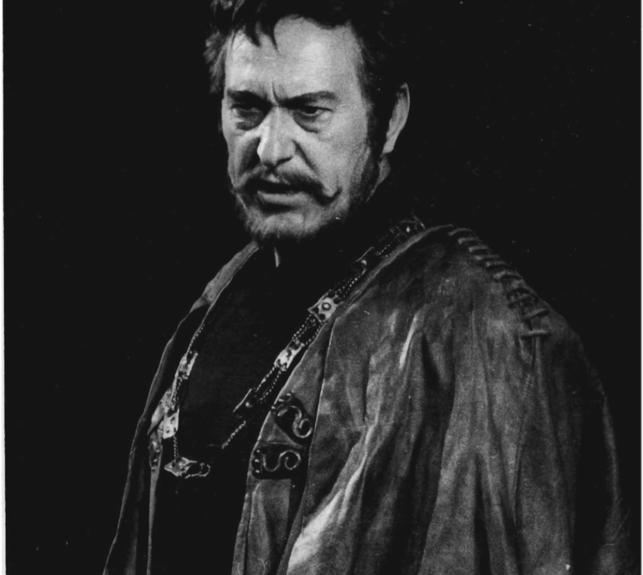
Bessenyei Ferenc
(1919-2004)
„Amíg a XIX. század színjátszásának Egressy Gábor volt a meghatározója, úgy a XX. századé feltétlenül Bessenyei Ferenc.” dr. Cenner Mihály színháztörténész

Slide 2
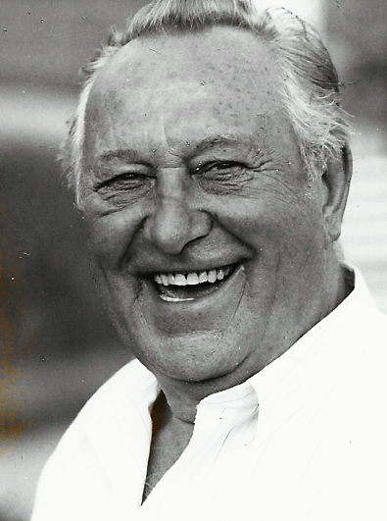
Életműve
Bessenyei Ferenc magyar színművész temérdek, az egész magyar- és világirodalmat felölelő számos fontos szerepet alakított.
1950-ig mintegy 300, 1950-től pedig 140 színházi bemutatója volt.
Robusztus termete, zengő orgánuma, elegáns, szuggesztív egyénisége, intellektuális ereje, elemi erejű szerepformálása mágnesként vonzotta a közönséget.
Hosszú és gazdag pályafutása során számos rangos elismerést kapott a szakmától: kiváló alakításait kétszer is Kossuth-díjjal ismerték el, valamint érdemes és kiváló művésszé, a Nemzeti Színház örökös tagjává választották és a Nemzet Színésze címet is elnyerte.

Slide 3
Bánk bán alakítása
Bessenyei Ferenc élete egyik legnagyobb és legfontosabb szerepe, amely a magyar színháztörténelemben kitörölhetetlenül összefonódott az ő személyével az Katona József: Bánk bán drámája.
A Bánk bán címszerepét 1947. március 13-án, csütörtök este 7 órakor Miskolcon játszotta el életében először.
Bessenyei rengeteget foglalkozott a művel, amelyről egész könyvtárra valót összeolvasott és összeírt, ugyanis a szerep eljátszásán kívül vállalta annak tanulmányigényű elemzését.
Elemzésében azt írja: „a Bánk bánban mindig rosszabb színésznek látszunk - mert illusztrálni kényszerülünk -, mint amilyenek valójában vagyunk."

Slide 4
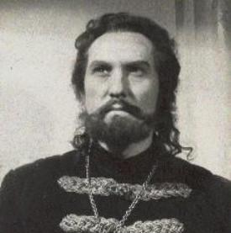
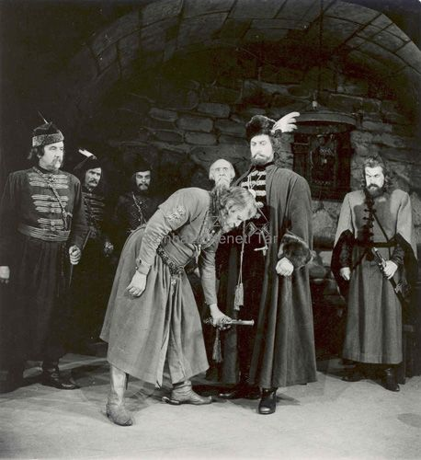
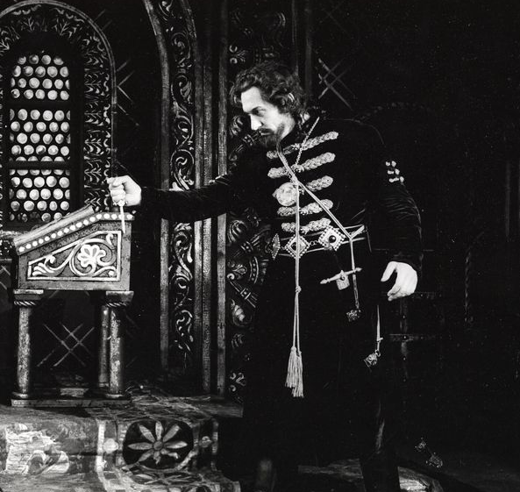
Bánk bán alakítások
1947-től kezdve számtalanszor bújt Bánk bán bőrébe Bessenyei, ám egész pályája során belső harcot vívott ezzel a címszereppel, aminek eljátszása mindig heroikus feladat elé állította a színészt: „Én már három évtizede küszködöm e szereppel, ötszázszor buktam meg benne.”
Az 1977-es Bánk bán előadást követően a Thália színházban a társulat egyik tagja Kazimír Károly nyílt levelében ismerte el Bessenyei alakítását:
„ A Bánk-előadásokban mindig megmérettetik a színház és a színész – Te megtetted a magadét. Mostani vállalásod gyönyörű, bőkezű ráadás.”

Slide 5
Kritikák
Bessenyei Ferenc első Bánk bán alakítása nem csak elismerést kapott a korabeli kritikusoktól. Többek is hiányolták a szenvedély erejét valamint, hogy nem tudta teljes egészében átadni Bánk bán egyéniségét.
A Szabad Magyarország kritikusa többek között ezt írja: „Bessenyei Ferenc Bánk bánja főként felfogásának értelmességével és mélységével tűnt ki.”
Bessenyei Ferenc alakításaival mindig mély érzéseket és erős jelenlétet hozott a színpadra. Bánk bán szerepében is remekelt az emberi érzések átadásában valamint a közönség dicsérte mélyreható interpretációját.

Slide 6
Köszönjük a figyelmet!
,,A színész éppen attól színész, hogy lehetőleg sohasem folytatja önmagát.”
Bessenyei Ferenc – a Bánk bánról
Készítette: a BIG drámakirálynők csapata

